Slide 2
La arquitectura mediterránea, especialmente en sus etapas minoica y micénica, es un pilar fundamental para entender la evolución cultural y arquitectónica del mundo antiguo.
Estas dos culturas, que florecieron en la región del Egeo, dejaron un legado significativo en el diseño arquitectónico, los materiales empleados y las técnicas de construcción.

Slide 3
Cultura Minoica (3000-1450 a.C.)
La civilización minoica se desarrolló en la isla de Creta y es considerada una de las primeras culturas avanzadas de Europa.
Su arquitectura refleja una sociedad compleja, con una fuerte organización jerárquica y una economía floreciente basada en el comercio marítimo.

Slide 4
Características arquitectónicas:
Palacios monumentales:
Los palacios minoicos, como el de Knossos, Phaistos, y Malia, son los ejemplos más representativos. No eran solo residencias reales, sino también centros administrativos, religiosos y económicos.
Estas estructuras se caracterizan por su diseño laberíntico, pasillos entrelazados, patios centrales y múltiples niveles.
Los muros estaban construidos con piedra y ladrillo de barro, y a menudo revestidos con estuco pintado.

Slide 5
Características arquitectónicas:
2 Innovación y funcionalidad:
Sistemas avanzados de drenaje y ventilación.
Escaleras interiores y columnas de madera distintivas que se estrechan hacia abajo.

Slide 6
3, Decoración artística:
Frescos coloridos que representaban escenas naturales, actividades humanas y temas religiosos.
Predilección por motivos marítimos, reflejo de la estrecha relación con el mar.

Slide 7
4, Religión y simbolismo:
Elementos como los cuernos de consagración y las representaciones de la diosa madre sugieren un fuerte vínculo con la naturaleza y la fertilidad.

Slide 8
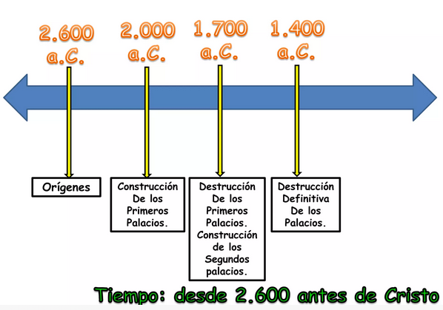

Slide 19
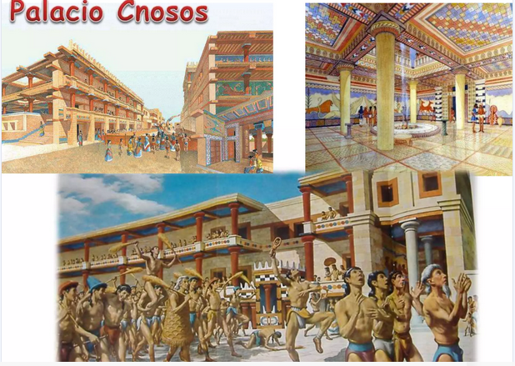

Slide 20
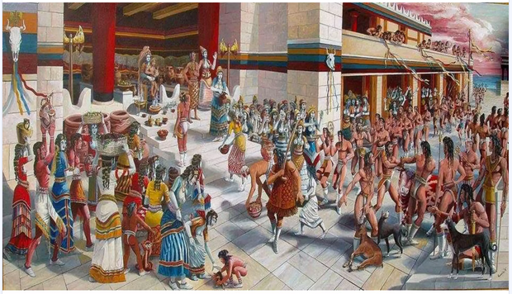

Slide 21
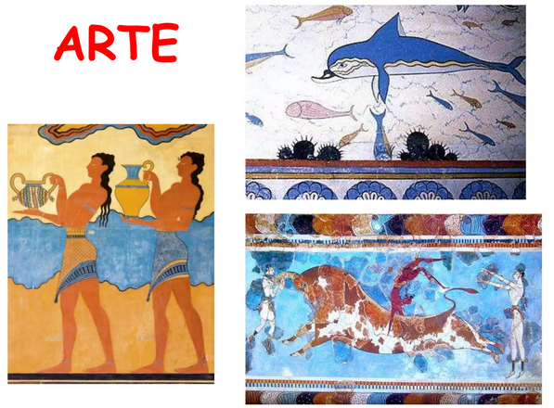

Slide 26
Los palacios minoicos, como Knossos, Phaistos y Malia, presentan características comunes en sus plantas arquitectónicas, aunque cada uno tiene particularidades. Estas son sus principales características:
Knossos:
Diseñado de forma laberíntica, con numerosas habitaciones y patios interconectados.
Destaca un patio central rectangular, rodeado de áreas administrativas, residenciales y religiosas.
Pasillos y corredores complejos que conectan diferentes niveles.
Phaistos:
Planta más ordenada que Knossos, con un patio central también rectangular.
Estructura simétrica, con espacios alrededor del patio destinados a actividades religiosas, administrativas y residenciales.
Amplias terrazas y entradas monumentales.
Malia:
Presenta un diseño más sencillo y menos elaborado.
Incluye un patio central rectangular, rodeado de habitaciones para almacenamiento, administración y actividades ceremoniales.
Áreas de almacenamiento amplias, con muchas salas destinadas a guardar bienes.
En general, los palacios minoicos reflejan un alto grado de organización y funcionalidad, sirviendo como centros económicos, administrativos y religiosos de la civilización minoica.

Slide 29
Cultura Micénica (1600-1100 a.C.)
La civilización micénica, que se desarrolló en la Grecia continental, fue la sucesora de la cultura minoica. Su arquitectura es más militarizada, reflejo de una sociedad guerrera con un enfoque en la defensa y la expansión territorial.

Slide 30
Características arquitectónicas:
Arquitectura fortificada:
Las ciudades micénicas, como Micenas, Tirinto y Pilos, estaban rodeadas por imponentes murallas ciclópeas, construidas con enormes bloques de piedra sin mortero.
Los palacios eran menos abiertos y más fortificados en comparación con los minoicos.

Slide 31
2. El megarón:
La estructura central del palacio micénico era el megarón, un espacio rectangular con un hogar central y un techo sostenido por columnas, que sirvió como inspiración para los templos posteriores de la Grecia clásica.

Slide 32
3. Puerta de los Leones:
En Micenas, la Puerta de los Leones es un ícono de la arquitectura micénica. Su diseño triangular de descarga alivia el peso sobre el dintel, mostrando un conocimiento avanzado de la ingeniería.

Slide 33
4. Tumbas monumentales:
Las tumbas de tipo tholoi o "tumbas de cámara" son otro elemento característico. Estas estructuras de forma circular, como el "Tesoro de Atreo", tenían una cúpula falsa formada por anillos concéntricos de piedra.

Slide 34
5. Materiales y técnicas:
Uso de piedra, ladrillos de barro y madera, combinados con técnicas como la mampostería ciclópea.

Slide 35
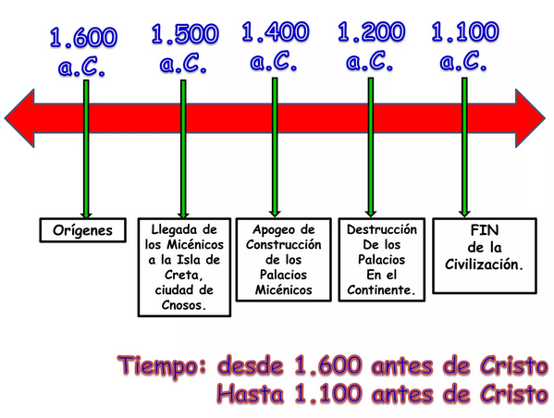

Slide 40
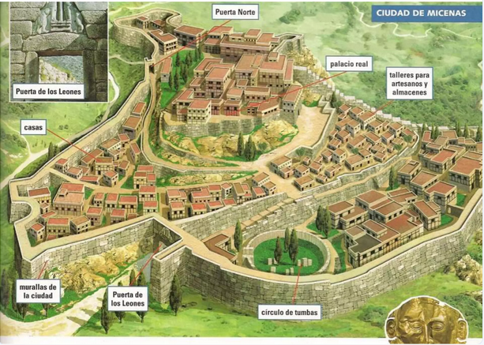

Slide 41
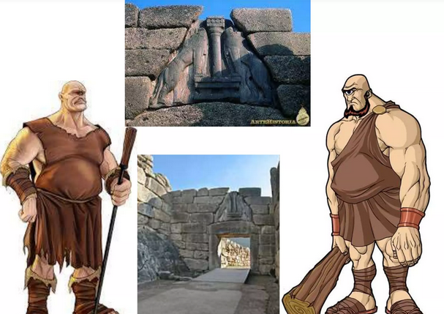

Slide 42
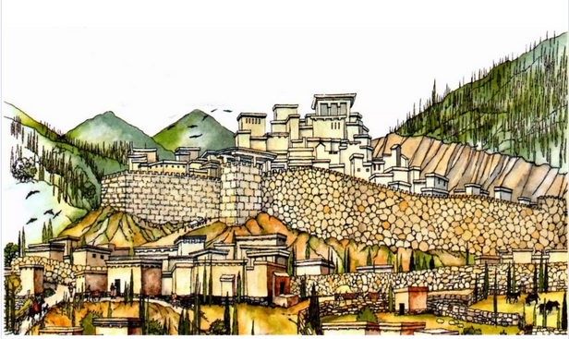

Slide 51
Las ciudades micénicas, como Micenas, Tirinto y Pilos, destacan por su arquitectura fortificada y planificación estratégica, reflejando la organización y el carácter militar de la civilización micénica. A continuación, se describen sus características principales:
Micenas:
Conocida por sus murallas ciclópeas, construidas con grandes bloques de piedra.
Incluye la famosa Puerta de los Leones, acceso principal al recinto.
Alberga el "Megaron", un salón central rectangular que servía para actividades ceremoniales y administrativas.
Contiene tumbas reales, como los tholos, destacando la Tumba de Atreo.
Tirinto:
También fortificada con murallas ciclópeas.
Estructura organizada en terrazas, con un megaron como centro administrativo.
Conecta diferentes áreas mediante corredores y túneles internos.
Pilos:
Más abierta y menos fortificada, comparada con Micenas y Tirinto.
Famosa por el Palacio de Néstor, que contiene un megaron decorado con frescos y áreas de almacenamiento.
Carece de murallas significativas, probablemente confiando en su ubicación estratégica.
Estas ciudades representan el núcleo del poder político y administrativo de la civilización micénica, integrando funciones militares, residenciales y religiosas.

Slide 52
Las murallas ciclópeas son estructuras defensivas construidas con enormes bloques de piedra sin labrar o mínimamente trabajados, colocados unos sobre otros sin el uso de mortero. Estas murallas reciben su nombre de la mitología griega, que atribuía su construcción a los cíclopes, gigantes míticos de gran fuerza, debido al tamaño y peso de las piedras, que parecía imposible de manipular por humanos comunes.
Características principales:
Tamaño de los bloques: Las piedras suelen ser masivas, algunas alcanzando varios metros de largo y toneladas de peso.
Técnica constructiva: Se apilaban cuidadosamente para lograr estabilidad, aprovechando el peso de las piedras para consolidar la estructura.
Función: Servían como defensa contra ataques y simbolizaban el poder y la grandeza de las ciudades que las construían.
Ejemplos notables:
Las murallas de Micenas y Tirinto en la civilización micénica.
Fortificaciones en otras culturas antiguas, como las de la civilización inca en Sacsayhuamán.
Estas murallas representan una de las formas más impresionantes y duraderas de arquitectura preclásica.

Slide 53
El "megaron" es una estructura arquitectónica característica de la arquitectura de la civilización micénica y, posteriormente, de la griega arcaica. Era un gran salón rectangular que constituía el núcleo principal de los palacios micénicos y servía como un espacio ceremonial, administrativo y residencial para los líderes o gobernantes.
Características principales:
Estructura básica:
Planta rectangular con una entrada principal.
Un vestíbulo que conducía al salón principal.
En el interior, un hogar central rodeado por cuatro columnas que sostenían el techo.
Función:
Espacio destinado a ceremonias religiosas o políticas.
Sala del trono, donde el gobernante recibía a sus visitantes.
Centro administrativo del palacio.
Importancia histórica:
Influenció la arquitectura de los templos griegos arcaicos, especialmente en la disposición de espacios rectangulares.
Ejemplo destacado de megarón es el del Palacio de Néstor en Pilos, decorado con frescos coloridos y perfectamente preservado.

Slide 54
Un tholos es un tipo de construcción arquitectónica característico de la civilización micénica, utilizado principalmente como tumba. Se trata de una estructura circular abovedada, construida con técnicas avanzadas para la época, y que destaca por su monumentalidad.
Características principales del tholos:
Planta circular:
Tiene una base circular y, en muchos casos, un diámetro considerable.
Bóveda de aproximación:
Las paredes se construían con hileras de piedras que se iban acercando progresivamente hacia el centro, formando una falsa cúpula.
La cúspide solía cerrarse con una piedra clave.
Entrada monumental:
Conocida como dromos, es un largo pasillo de acceso que conduce a la cámara principal.
La entrada suele estar enmarcada por piedras talladas y decoradas.

Slide 55
4.Materiales:
Grandes bloques de piedra trabajados cuidadosamente, algunos decorados con relieves.
5.Función:
Servían como tumbas reales o de personajes importantes.
Representaban el estatus y la riqueza del enterrado.
Ejemplos destacados:
La Tumba de Atreo (o Tesoro de Atreo) en Micenas es una de las más famosas y mejor conservadas.
Otros tholos se encuentran en varios sitios micénicos, como Orcómeno.
Estas estructuras reflejan la habilidad técnica y la riqueza de la élite micénica, así como su énfasis en la arquitectura monumental.

Slide 56
Cuadro Comparativo: Arquitectura Minoica vs. Arquitectura Micénica
Este cuadro destaca cómo las diferencias geográficas, culturales y sociales influyeron en la forma, la función y los sistemas constructivos de las arquitecturas minoica y micénica.

Slide 57
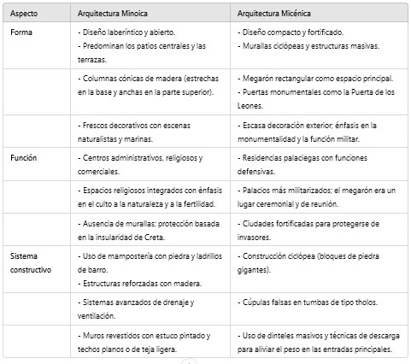

Slide 58
Influencia y legado
Ambas culturas tuvieron una influencia significativa en la arquitectura mediterránea posterior:
La organización espacial minoica influyó en el diseño urbano y en la funcionalidad de los espacios.
Los elementos defensivos y las estructuras monumentales micénicas sirvieron como modelo para la Grecia arcaica y clásica.
Las innovaciones arquitectónicas y artísticas, como los frescos y las tumbas monumentales, se perpetuaron en estilos y tradiciones posteriores.
En conjunto, la arquitectura minoica y micénica nos ofrece una visión profunda de las capacidades técnicas, el simbolismo cultural y las prioridades sociales de estas civilizaciones del Mediterráneo antiguo.

Slide 59
Tarea:
Características arquitectónicas:
Palacios monumentales:
Los palacios minoicos, como el de Knossos, Phaistos, y Malia
Características arquitectónicas:
Arquitectura fortificada:
Las ciudades micénicas, como Micenas, Tirinto y Pilos

